Slide 1
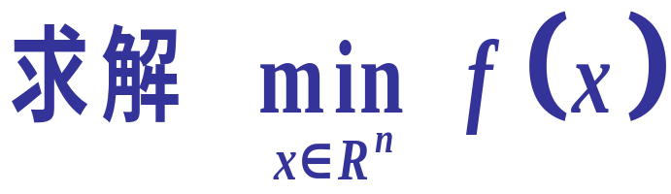
§ 3.3 最速下降法
(梯度下降法)

Slide 2

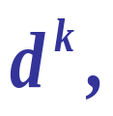
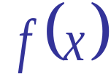
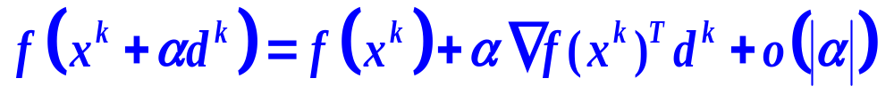
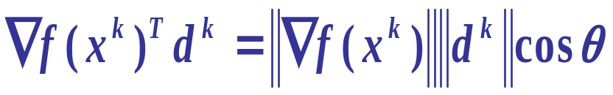

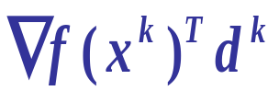
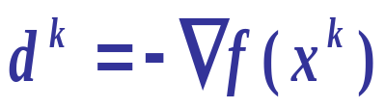
问题提出
问题：
在点
处，
沿什么方向
下降最快?
分析：
由于：
显然当
时，
取极小值．
此时：
结论：
沿负梯度方向
下降最快，
因此称为最速
下降方向．

Slide 3
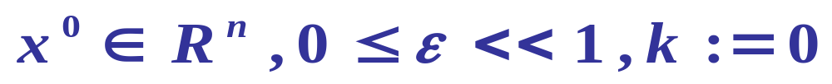
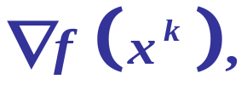
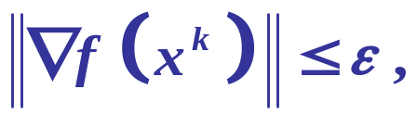
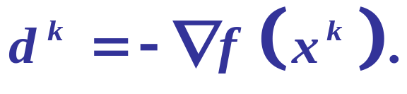

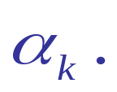
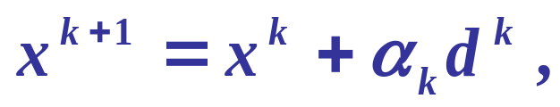

一 算法：最速下降法
Step1:
给出
Step2:
计算
如果
停．
否则，令
一维搜索
Step3:
沿
方向确定步长
Step4:
令
转Step２.

Slide 4
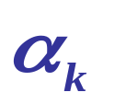
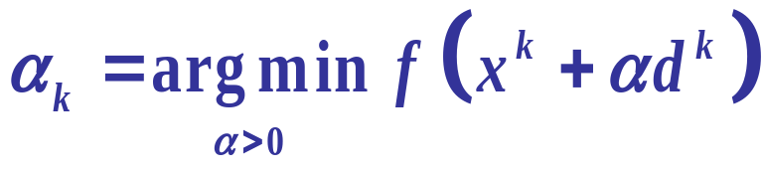
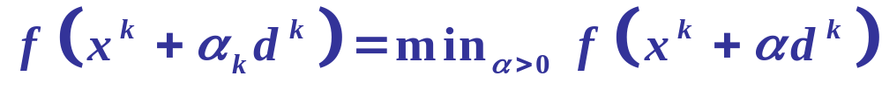

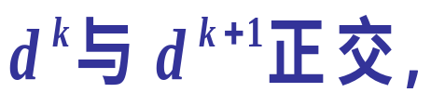
精确一维搜索的最速下降法
1. 定义：若在上一页Step3确定的步长
满足：
即
即经精确一维搜索得到，那么相应的算法称为精确一维(线)搜索的最速下降法.
称
为精确步长因子。
2.特点：
即相继两次迭代中搜索方向
是正交的．

Slide 5
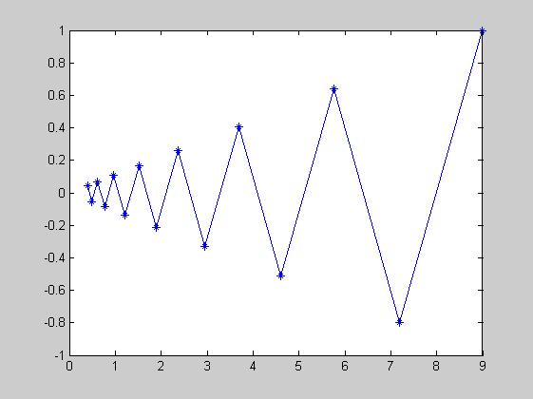

Slide 6
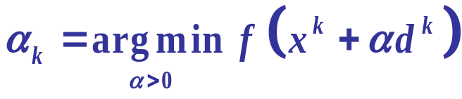
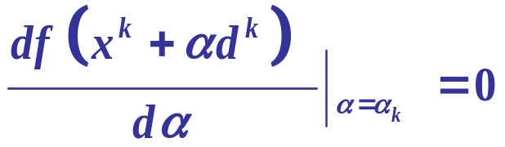
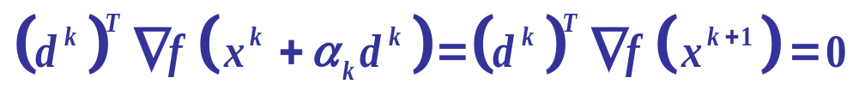
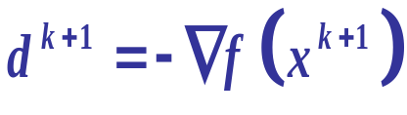
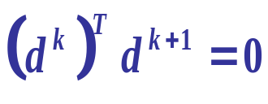
选读内容
证明：
由于
则
即
又
因此
即正交。

Slide 7
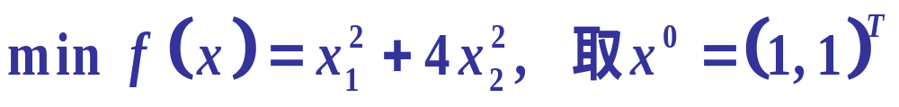
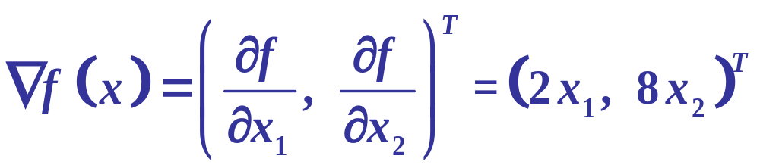
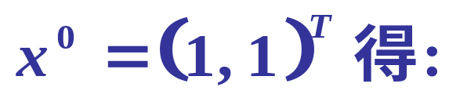
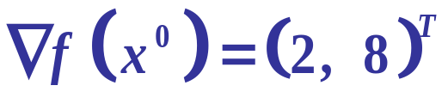
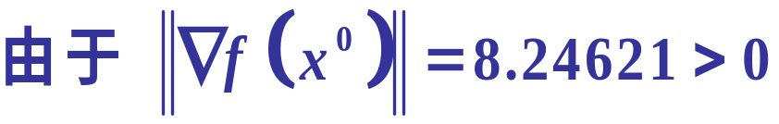
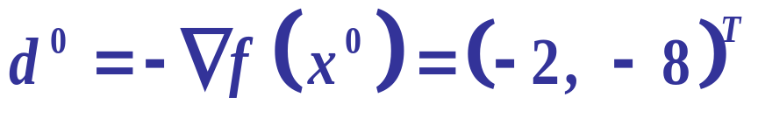
例1：
用最速下降法求解：
要求迭代两次, 并验证相邻两个搜索方向正交.
解：
由
所以需迭代下去.
(1) 取
下面用精确线搜索求步长.

Slide 8
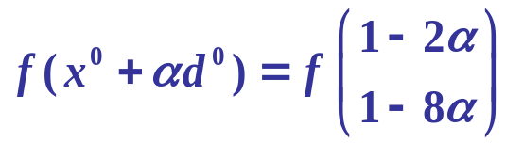

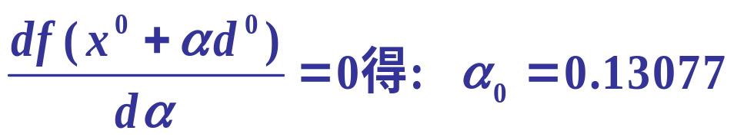
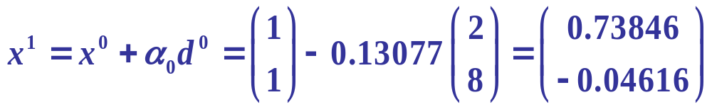
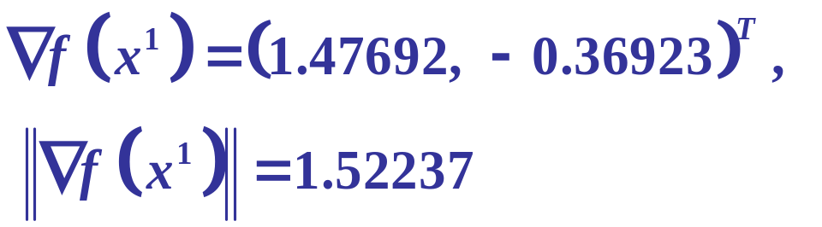
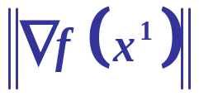
因
令
进而有:
由于
较大, 因此还需迭代下去.

Slide 9
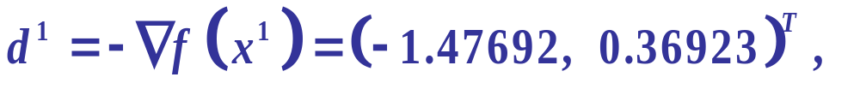
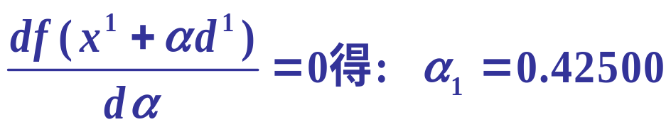
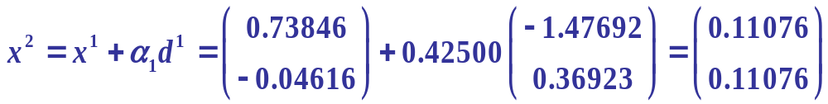
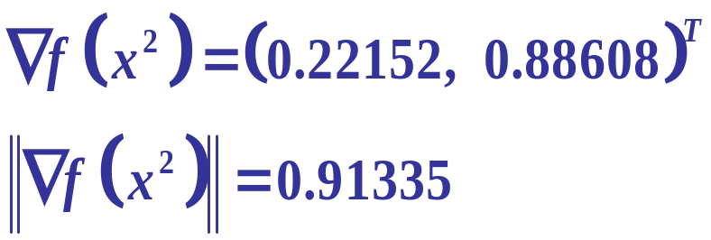
(2)
类似(1)中的做法, 用精确线搜索求步长, 即
令
进而有:
可见, 用最速下降法迭代两次并没有到达极小点.

Slide 10
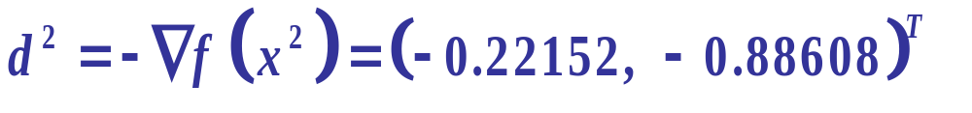
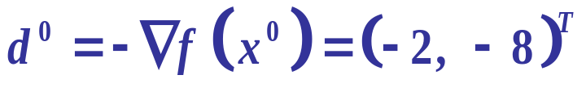
下面验证相邻两个搜索方向是正交的.
由(2)得:
又注意到:
所以:
证毕.

Slide 11
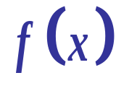
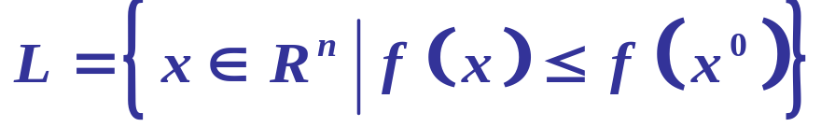
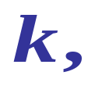
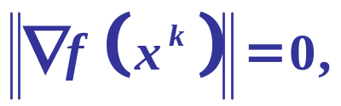
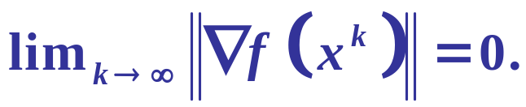
收敛性定理
定理1
设
连续可微，且水平集有界
则由精确线搜索的最速下降法产生的
序列满足:
或者对某个
有
或者

Slide 12
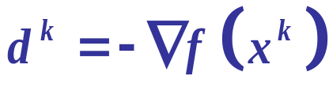

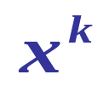
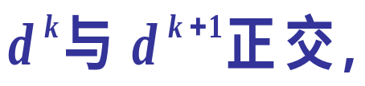
优缺点
优点：
程序设计简单，计算量小，存储量小；
具有整体收敛性，对初始点没有特别要求。
缺点：
收敛速度慢，尤其在极小点附近，该方法产生的点列逼近函数的极小点越来越慢．
原因：
①
仅反映
在
处的局部性质;
②
即相继两次迭代中搜索方向正交.

Slide 13
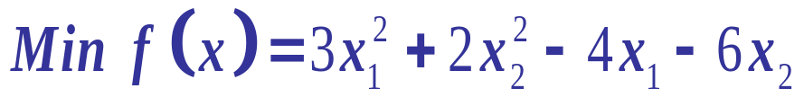
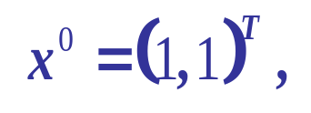
作业： 用最速下降法求解
取初始点
要求迭代两次，出现的分数不
化为小数。

